Slide 1

ARIKETA FISIKOA OSASUNERAKO
FITNESS-ARI BURUZKO BALORAZIOA, OSASUNAREKIN LOTUTAKOA

Slide 2
FITNESS-A
Modu honetara definitu zuen Osasunaren Munduko Erakundeak (OME) zer den gaitasun fisikoa edo fitness-a (1968): muskulu-lan bat bete-betean egiteko gaitasuna. Definizio horren arabera, gaitasun fisikoak (fitness-a) berekin dakar norbanakoak egoera fisiko, sozial eta psikologiko zehatzetan edozein zeregin fisiko burutzea ahalbidetzen dioten ezaugarriak izatea (Bouchard, Shephard, 1994).
Osasunarekin lotutako fitness-a (health-related fitness) honako hau da: ohiko jarduera fisikoak alde edota kontrara eragiten dituen fitness-aren osagaiak dira, eta osasun-egoerarekin zerikusia dutenak.

Slide 3
FITNESS-AREN OSAGAIAK | FAKTOREA
Osagai morfologikoa | Altueraren araberako gorputz-masa Gorputzaren osaera Larruazalpeko gantzaren banaketa Sabel barneko gantza Hezurren dentsitatea Malgutasuna
Osagai muskularra | Potentzia Indarra Erresistentzia Postura
Osagai motorra | Bizkortasuna Oreka Koordinazioa Mugitzeko abiadura
Bihotz- eta arnas-osagaia | Ariketa egiteko ahalmen submaximoa Ahalmen aerobiko maximoa Funtzio kardiakoa Biriketako funtzioa Odol-presioa
Osagai metabolikoa | Glukosarekiko tolerantzia Intsulinarekiko sentikortasuna Lipidoen eta lipoproteinen metabolismoa Oxidazio-substratuen ezaugarriak

Slide 4
TESTA ETA MOTIBAZIOA
Badago nolabaiteko arriskua hasiberriengan ikara eragin dezaten.
Hobe da deitzea “Jarduera Fisikoa praktikatzeko osasun-egoeraren balorazioa”, esfortzu goreneko probak baino.
Ez dira inoiz zenbaki zehatzetan oinarritzen. Garrantzitsuena teknikariak duen komunikazio-gaitasuna da, emaitza horiek era positiboan, profesionalean eta isilpekoan interpretatzeko.
Ez da gainditzen edota kale egiten den azterketa hutsa.
Bere helburu nagusiak honako hauek izango dira: norbanakoak motibatzea, jarduera fisikoaren mailak areagotu ditzaten, eta programaren jarraipena egitea.

Slide 5
Fitness-testak eta fidagarritasuna: “betiko” kontua…
Fitness Test-aren ekipamendua ez da hutsezina. Akatsen arrazoiak honako hauek izan daitezke:
1) Probetan erabilitako materiala (akats naturala)
2) Akatsa administratzailean-ebaluatzailean.
3) Egun desberdinak.
4) Testaren aurretik egindako dieta.
5) Norbanakoak testekiko nolabaiteko teknika eta trebakuntza hartzea.
6) Norbanakoak intentsitate handiagoz probatu nahi izatea
7) Testaren administratzaileak aldatzea.

Slide 6
Fitness-testak eta fidagarritasuna: “betiko” kontua…
NAHITAEZKOA:
Esku-hartzeko protokolo sistematikoa.
Barne-hartzeko irizpide argiak.
Ondo prestatutako lantalde teknikoa.

Slide 7
Balorazio-prozedura (Faseak)
Aurretiazko fasea
  Ingurunea: aparte dagoen leku batean. Gela pribatua.
  Gainbegiratutako eta orekatutako materiala.
  Parte-hartzailea: osasunari eta bizimoduari buruzko galdetegia bete.
  Aurretiazko hitzordua izan behar dute, eta jarraibide hauek bete:
    Ez jan eta ez erre proba baino 2 ordu arinago
    Alkoholik ez
    Arropa egokia gomendatu neurri antropometrikoak hartzea errazteko.
Fitness Test saioak (osasun-proba eta fitness-a)
  Hasierako kontsulta
    Osasunari buruzko galdetegia
  Norbanakoaren helburuak identifikatu (beharrizanak/mugak)
  Banakako preskripzioa
  Fitness test-a: probak egin
Bigarren fasea (kontsulta)
  Fitness test-aren eta galdetegiaren emaitzak gainbegiratu (erreferentzia gisa erabiltzen dira). Norbanakoaren beharrizanetara bideratzen dugu jasotako informazioa.
  Ekintza- eta jarraipen-plana prestatu.

Slide 8
Kontuan izateko alderdiak...
Fitness test saioa:
Probei eta segurtasun-oharrei buruzko azalpena.
Norbanakoak bertan behera utzi beharko du proba aerobikoa zorabiorik, goragalerik edo paparreko minik badu edota txarto sentitzen bada. Argi geratu beharko da proba submaximo bat dela.
Bertan behera utzi beharko dira malgutasunaren, indarraren eta/edo erresistentzia muskularraren probak minik edo lesio akuturik izatekotan.
Baterien kasuan, probetakoren bat egitez ez bada, beti hartuko da erreferentziatzat balio txikiena.
OSO GARRANTZITSUA: (2. elkarrizketa: proben ondokoa)
Beti motibatu.
Arlo positiboak nabarmendu eta negatiboak murriztu.
Beti harremandu norbanakoaren helburuak lortutako emaitzekin.
“Kontratu” bat egin (adostasunean oinarritutako konpromisoa).
Errealistak izan norbanakoaren helburuekin (gezurra=frustrazioa).
Informazio gutxi eman, baina zehatza.
Zerbait ez badakigu, ez aipatu (bilatu eta, ondoren, norbanakoari jakinarazi).

Slide 9
GORPUTZAREN BALORAZIOA
IKERKETA ANTROPOMETRIKOA
Ikerketa antropometrikoa egiteko honako neurri hauek hartuko ditugu:
  Altuera eta pisua (GMI - Gorputz-masaren indizea).
  Gerrialdeko zirkunferentzia
  Gerrialdea/aldaka indizea
  Larruazaleko tolesturen neurketa
  Perimetroak eta diametroak

Slide 10
GMI
Datu horiekin Gorputz-masaren indizea (GMI) lortzen da GMI.
Bere asmoa da ezagutzea norbanakoak daukan pisuaren eta altueraren arteko erlazioa egokia den, edota ustezko patologiak adierazi ditzaketen balioetara desbideratu den. Honako hauxe da formula orokorra:
GMI = PISUA (kg) kg/m²
ALTUERA ² (m²)

Slide 11
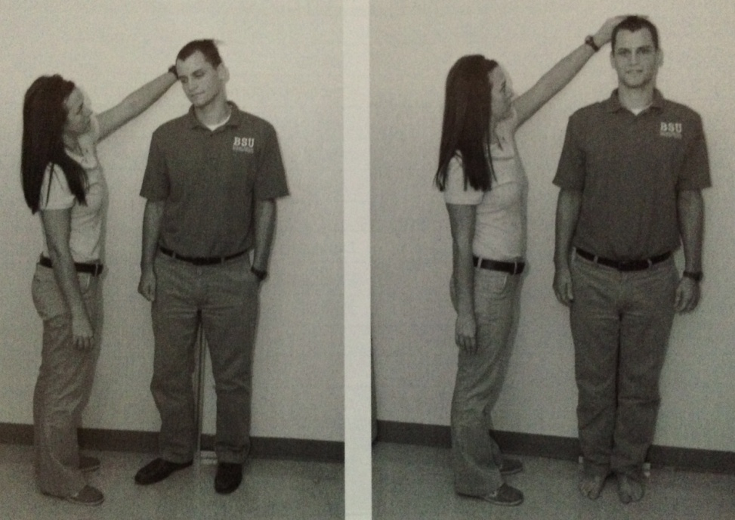
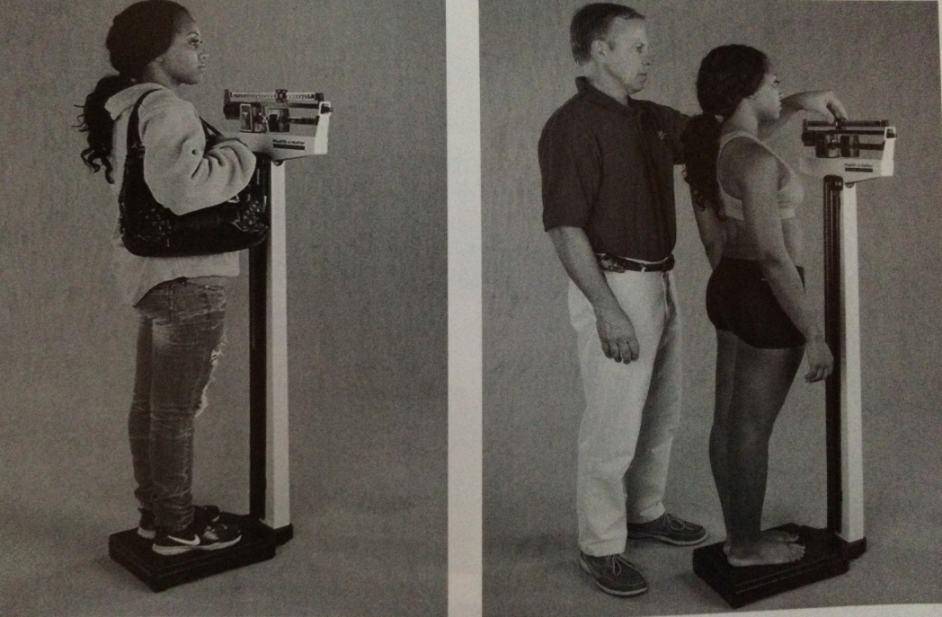
GMI
ALTUERA
PISUA
TEKNIKA DESEGOKIA
TEKNIKA EGOKIA
TEKNIKA DESEGOKIA
TEKNIKA EGOKIA

Slide 12
GMI
Denbora luzez erabili izan zen, eta balio handiegia ematen zitzaion, balantzazko pisua besterik erabiltzen ez zenez, errore handia eragiten zuelako:
  Pisua neurtzen denean, ezin daitezke gantza eta muskulua bezalako osagai espezifikoak diskriminatu.

Slide 13
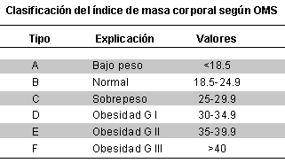
GMI
Dena dela, ikerlan asko argitaratu ziren, eta Osasunaren Munduko Erakundeak era honetan sailkatu zituen emaitzak:
GMI altu batek gehiegizko pisua adierazi dezake altuera jakin baterako, baina ez du informaziorik ematen gehiegizko pisu hori eragiten duen ehunari buruz. Gantzen edo muskuluen eraginez izan daiteke, horiek baitira bizitzan zehar asko alda daitezkeen ehunak.

Slide 14
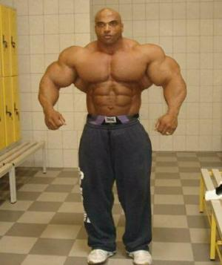
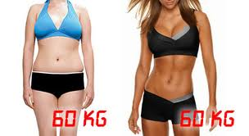
GMI
NAHASMENEKO KASUAK
  Muskulu-masa handia duten norbanakoak
  Gizonezkoak eta
  emakumezkoak
  Agureak

Slide 15
GERRIALDEKO ZIRKUNFERENTZIA
Teknikaria erabiltzailearen eskuinaldean kokatu behar da.
Neurketa azalaren gainean egin behar da.
Erabiltzailearen arnasaldi arrunt baten ostean egin behar da neurketa.
Neurketa-zintak zoruarekiko paralelo egon behar du, eta tiratu egin behar da azalaren gainean zapal geratu dadin, baina estutu gabe.
Hainbat neurketa egin behar dira zirkunferentzia gune txikiena zehazteko. Bi neurketa egiteko neurria erabiltzen da gune honetarako (elkarren artean 1 cm-ko aldea baino gehiago ez dutenak).

Slide 16
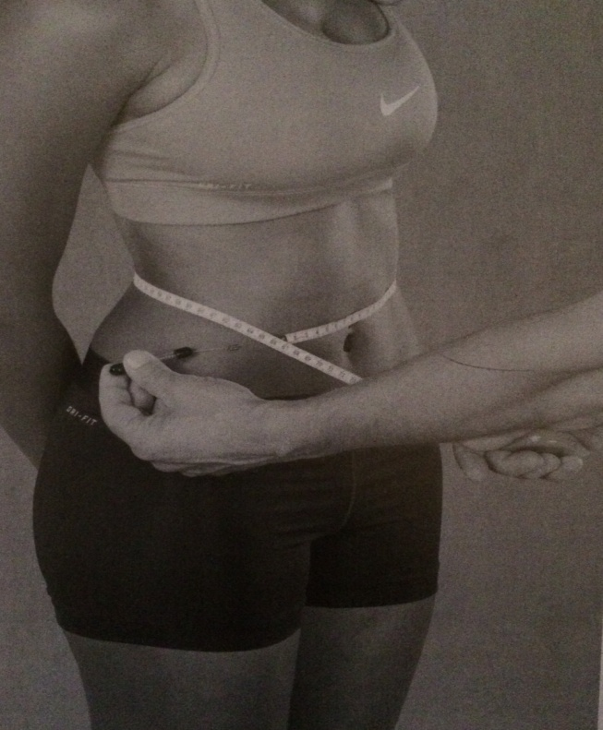
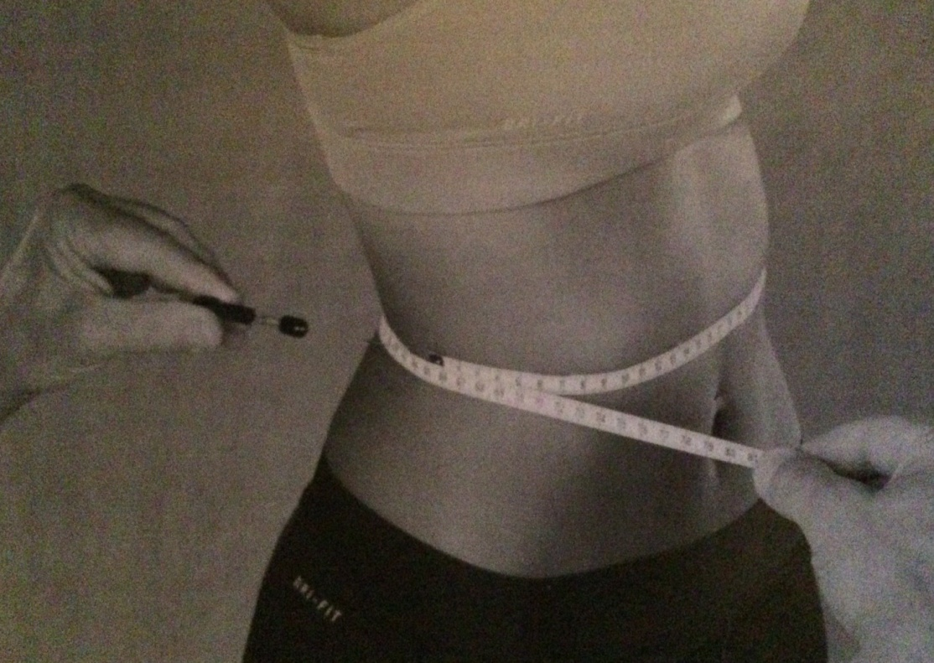
GERRIALDEKO ZIRKUNFERENTZIA
A
B
Gerrialdearen zirkunferentzia neurtzeko teknika desegokia. Ikusi daitekeenez, espezialista erabiltzailearen aurrez aurre dago eta neurketa-zinta ez dago zoruarekiko paralelo.
Gerrialdearen zirkunferentzia modu egokian neurtzeko teknika estandarra.

Slide 17
GMI/GERRIALDEKO ZIRKUNFERENTZIA
GORPUTZ-MASAREN INDIZEAN (GMI) ETA GERRIALDEKO ZIRKUNFERENTZIAN OINARRITUTAKO ARRISKU-FAKTOREEN SAILKAPENA
 |  | GAIXOTASUN-ARRISKUAª PISU NORMALAREKIKO ETA GERRIALDEKO ZIRKUNFERENTZIAREKIKO
 | GMI (kg/m²) | GIZONEZKOAK ≤ 102 cm EMAKUMEZKOAK ≤ 88 cm | GIZONEZKOAK > 102 cm EMAKUMEZKOAK > 88 cm
Argaltasuna Normala Gehiegizko pisua Obesitatea I. mota II. mota III. mota | < 18,5 18,5-24,9 25,0-29,9 30,0-34,9 35,0-39,9 ≥ 40 | ----------- ----------- Areagotuta Handia Oso handia Ikaragarri handia | ----------- ----------- Handia Oso handia Oso handia Ikaragarri handia
ªGaixotasun hauek izateko arriskua: II. motako diabetesa, hipertentsioa eta gaixotasun kardiobaskularra. Gidoiek (--) adierazten dutena da ez dela arrisku gehigarririk lotu GMI neurri horiekin. Gerrialdeko zirkunferentzia handitu izana arriskua areagotu egin den seinale ere izan daiteke, baita pisu normala duten pertsonengan ere.
Hemendik moldatuta: Expert Panel. Executive summary of the clinical guidelines on the identification, evaluation and treatment of overweight and obesity in adults. Arch Intern Med. 1998; 158:1855-67.

Slide 18
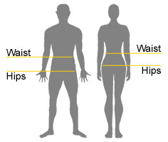
GERRIALDEA/ALDAKA INDIZEA
ARAZO METABOLIKOAK IZATEKO FUNTSEZKO ARRISKUA
GIZONEZKOAK | EMAKUMEZKOAK
≥ 0,90 cm | ≥ 0,85 cm
WHO (2008). Waist Circunference and Waist hip Ratio: Report of a WHO Expert Consulation.

Slide 19
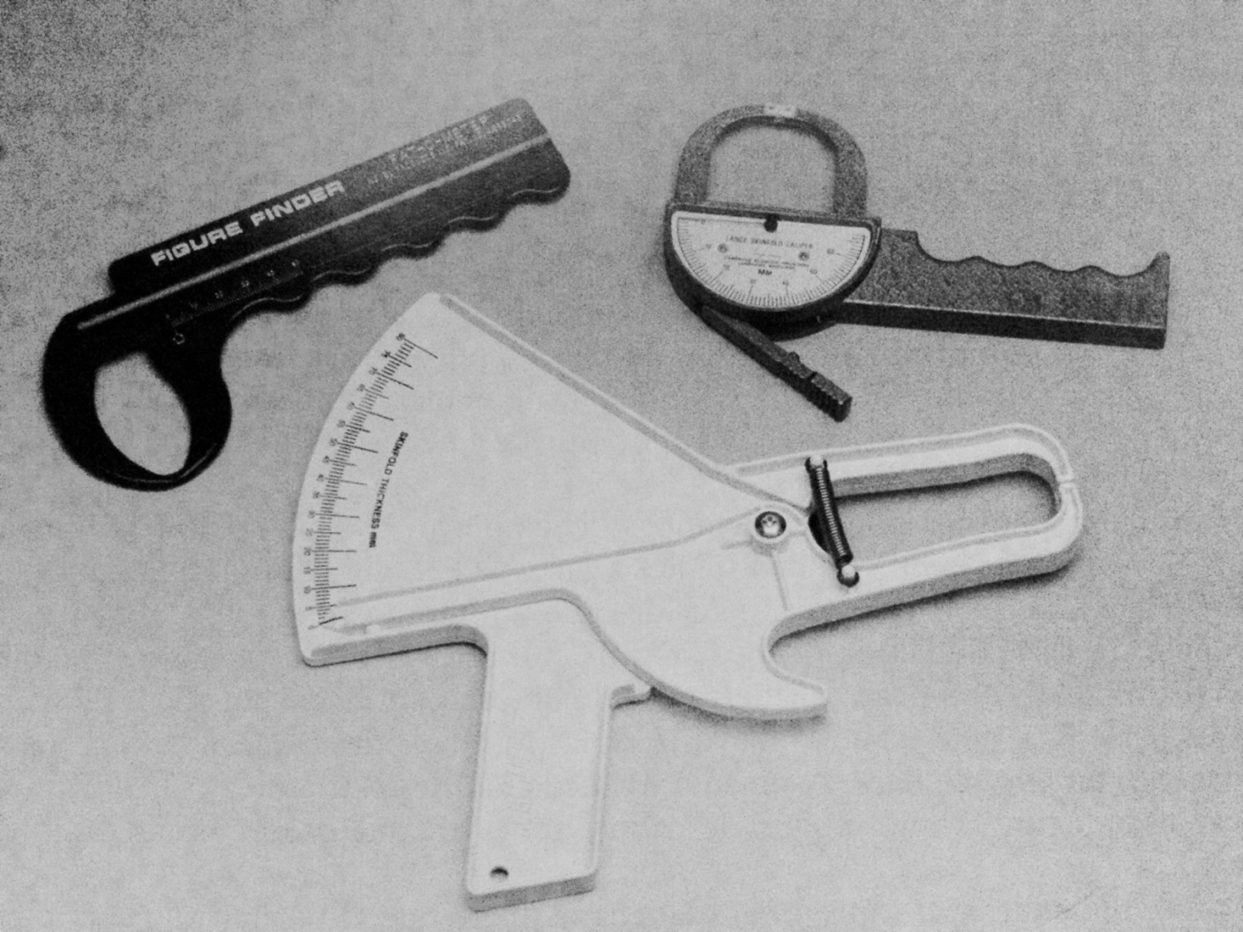
LARRUAZALEKO TOLESTURAK
Larruazaleko tolesturak kalibratzeko gailuak, hainbat kalitatetakoak.

Slide 20
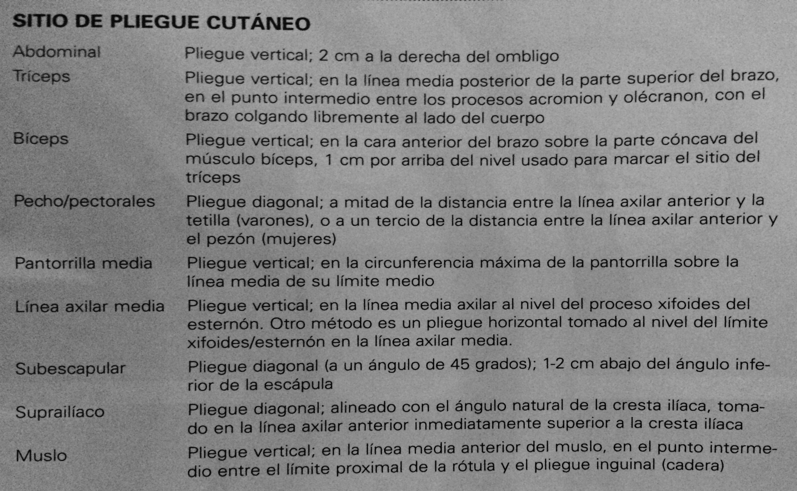
LARRUAZALEKO TOLESTURAK

Slide 21
LARRUAZALEKO TOLESTURAK
PROZEDURAK
  Neurketa guztiak gorputzaren eskuinaldean egin behar dira, norbanakoa zutik dagoela.
  Kalibragailua edo plikometroa larruazalaren azalean jarri behar da, erpurutik eta atzamarretik 1 cm-ra, larruazaleko tolesturarekiko perpendikularrean eta tolesturaren oinaren eta gailurraren artean
  Tolestura eutsi behar da kalibragailua neurketa egiten dagoen bitartean.
  1-2 segundo itxaron (gehiago ez) kalibragailua irakurri aurretik.
  Hiru aldiz neurtu alde bakoitzean, eta errepikatu proba baldin eta neurketa hirukoitzak 1-2 mm artean ez badaude.
  Txandakatu neurketako guneak edota utzi denbora igarotzen, larruazalak ohiko testura eta lodiera berreskuratu ditzan.

Slide 22
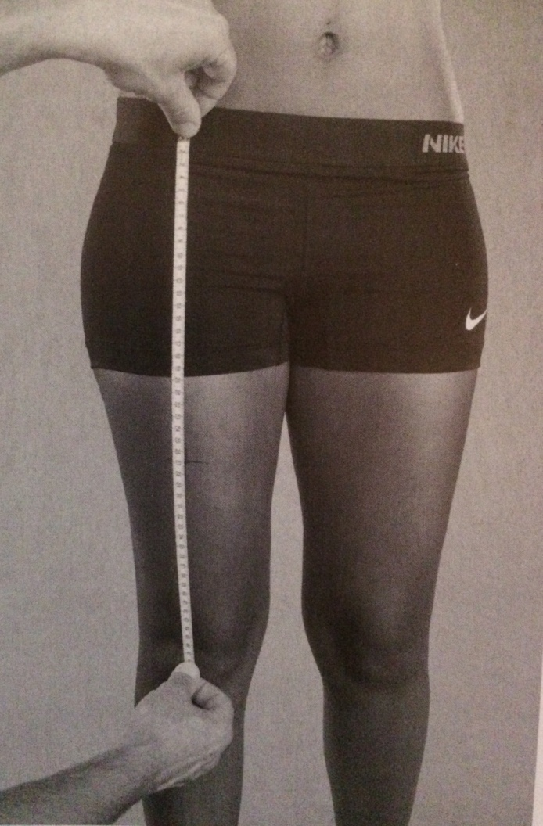
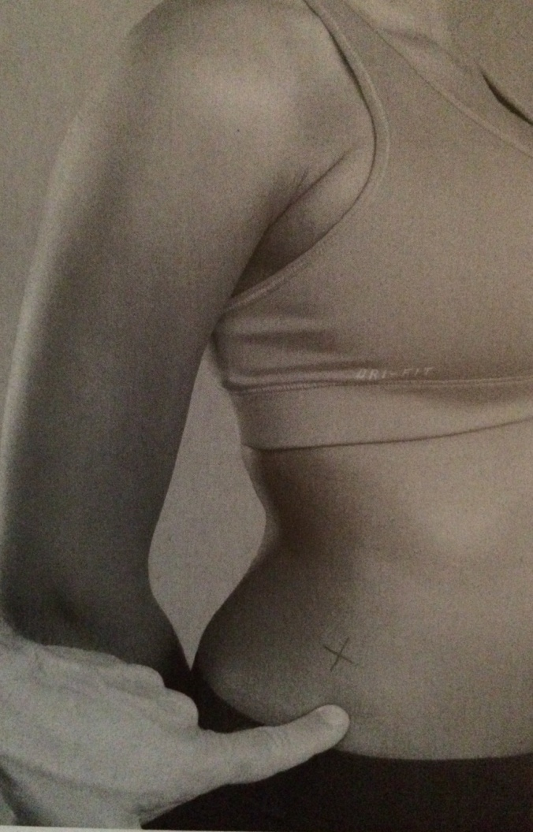
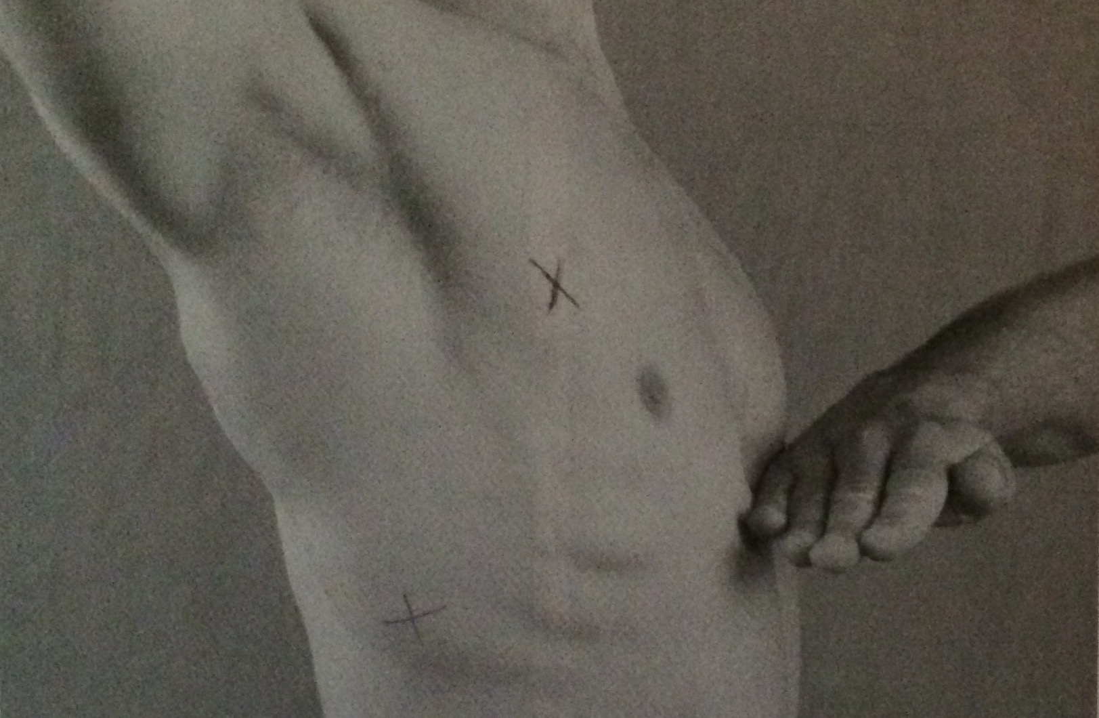
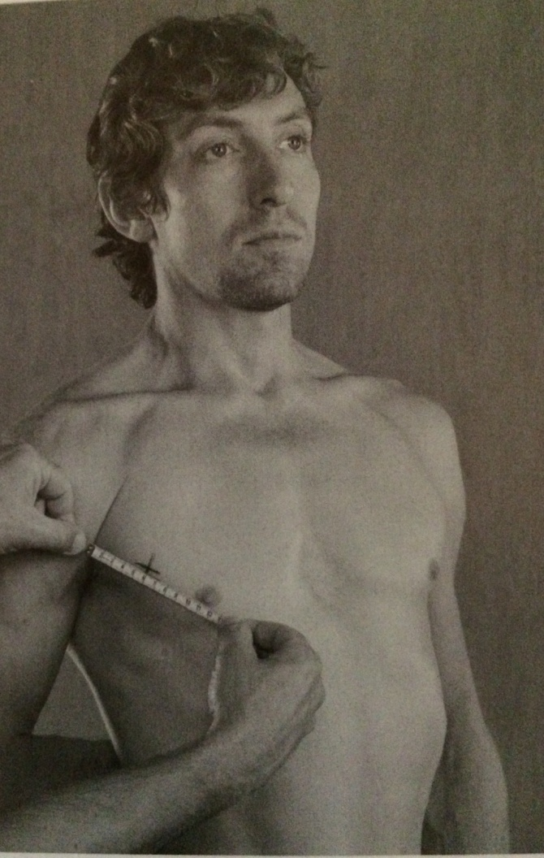
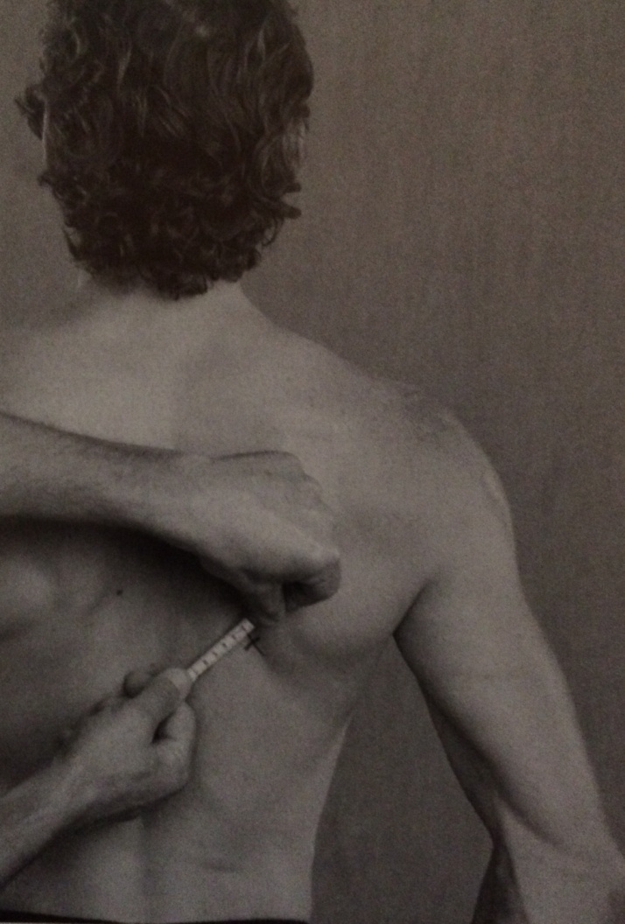
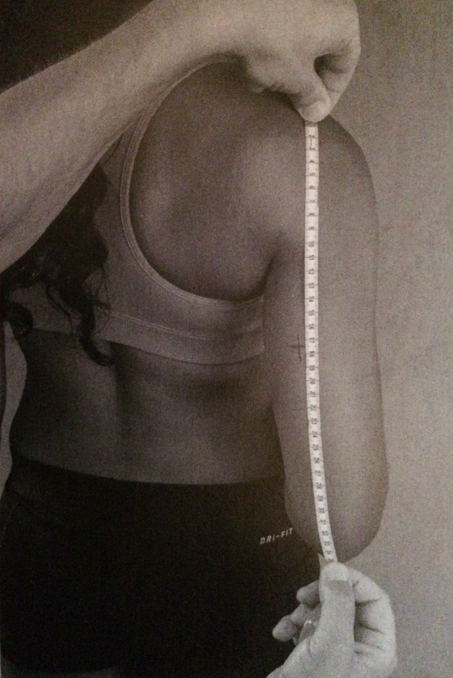
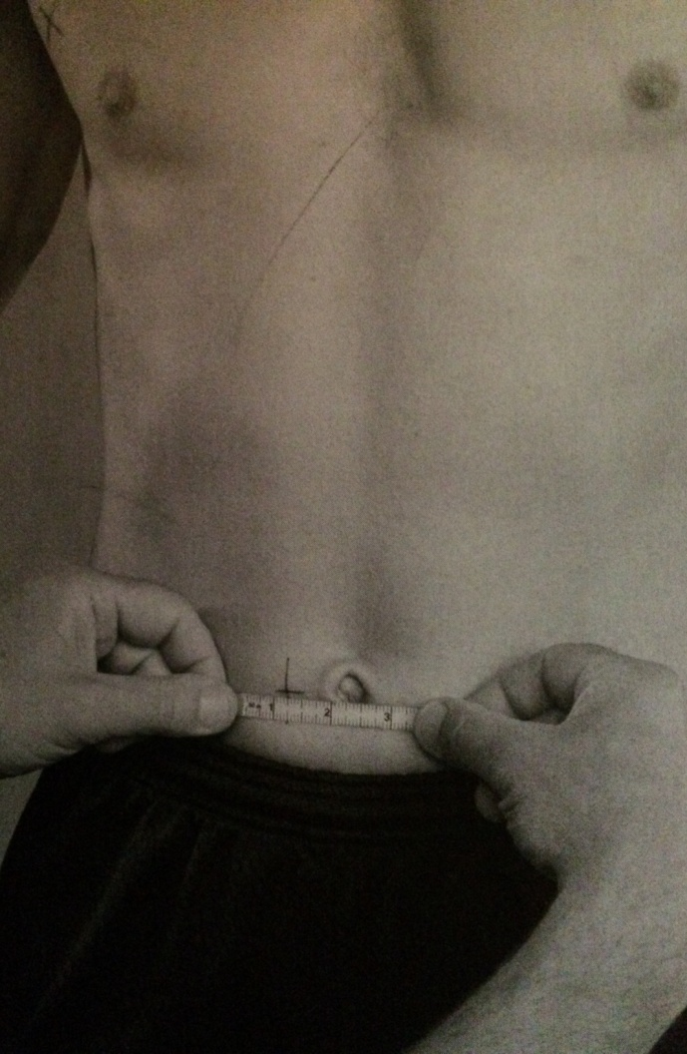
LARRUAZALEKO TOLESTURAK

Slide 23
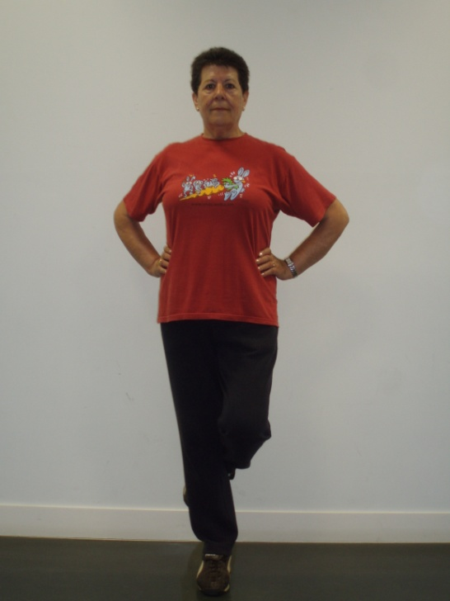
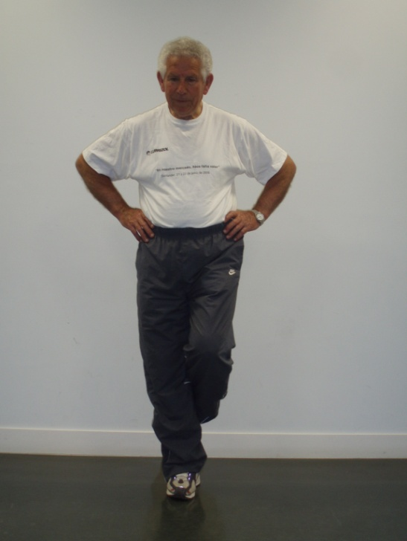
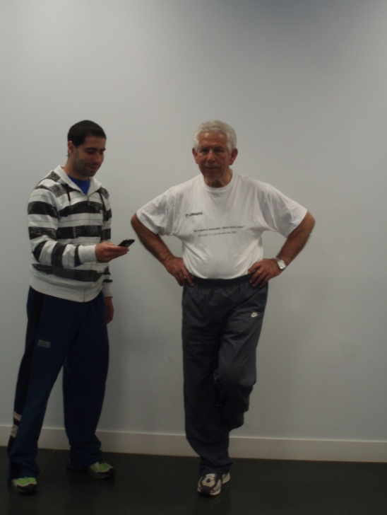
OREKAREN BALORAZIOA
OREKA ESTATIKOAREN PROBA
(Leku berean mantentzea hanka baten gainean)

Slide 24

OREKA ESTATIKOAREN PROBA
(Leku berean mantentzea hanka baten gainean)
PROTOKOLOA
Eskuak aldaketan eta hankazpiaren gainean zutik jarrita.
Beste hanka zutik mantentzen gaituen hankaren orkatilaren gainean jarrita.
Ebaluatzaileak demostrazioa egingo du.
Saiakera-proba bat egin, eta ondoren 4 aukera (hanka bakoitzarekin 2).
Parte-hartzaileak hanka lurretik altxatzen duenean hasiko da proba.
60 segundo. (Hartu denbora segundo-hamarren hurbilenean).
Parte-hartzailea zuzendu.
Eskuak aldaketatik banatzen badira, apuntatu eta kronometroa gelditu.

Slide 25
OREKA ESTATIKOAREN PROBA
(Leku berean mantentzea hanka baten gainean)
ARIKETA EGITEKO ORDUAN GERTA DAITEZKEEN ARAZOAK
Eskuak aldaketatik banatzen dira.
Hanka orkatilatik banandu eta airean geratzen da.
Airean dagoen hankako atzamar puntek zorua ukitzen dute.
PUNTUAZIOA
60 = PUNTUAZIO MAXIMOA.
Hanka bakoitzarekin egindako denborarik onena hartuko da kontuan.

Slide 26
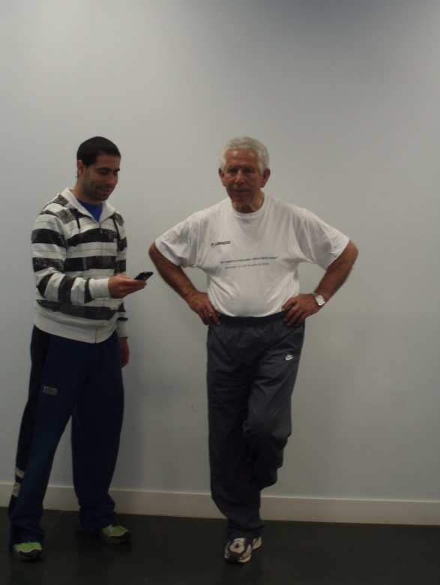
OREKA ESTATIKOAREN PROBA
(Leku berean mantentzea hanka baten gainean)
ERREFERENTZIAZKO BALIOAK
Adina | Denbora
60-69 urte | 27 segundo
70-79 urte | 17,2 segundo
80-99 urte | 8,5 segundo
Bohannon (2006)
≤ 4 segundo: erorikoak izateko arrisku handia

Slide 27
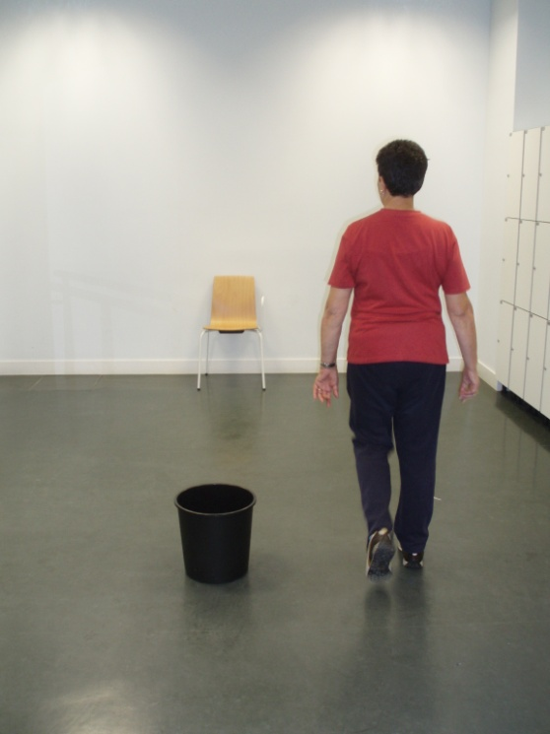
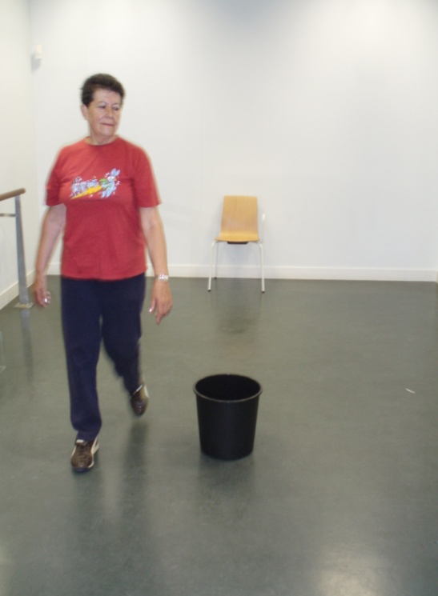
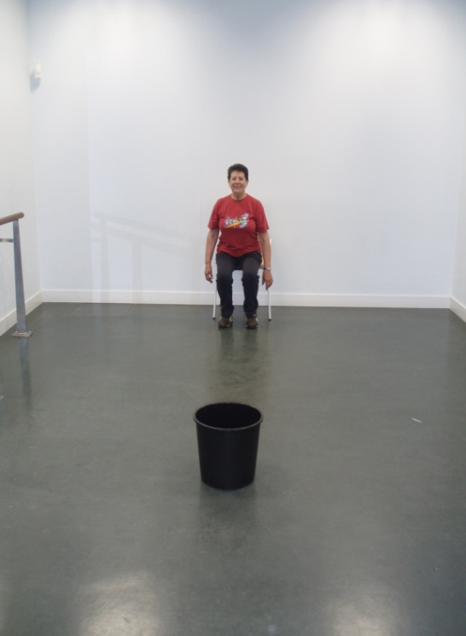
BIZKORTASUNAREN BALORAZIOA
BIZKORTASUNAREN PROBA
(Jaiki, 3 m ibili eta berriro esertzeko proba)
≥ 15 segundo: erorikoak izateko arrisku handia

Slide 28
BIZKORTASUNAREN PROBA
(Jaiki, 3 metro ibili eta berriro esertzeko proba)
PROTOKOLOA
Guztiz eserita; jarrera zuzen-zuzena; eskuak, izterrak eta hankazpiak jarrita; hanka bat apur bat aurreratuta.
“HASI!” seinalea. Jaiki (posible da izterrak bultzatzea), ahal bezain azkar oinez egin, konoa inguratu eta aulkira itzuli.
KORRIKA EGIN GABE.
Ebaluatzailea ibilbidearen erdian kokatuko da, laguntza eman behar izateko kasuetarako.
Kronometroa gure “HASI!” seinalea ematean jarriko da martxan (ez jaikitzen denean), eta esertzen denean geldituko da.
Egin proba bi aldiz.

Slide 29

BIZKORTASUNAREN PROBA
(Jaiki, 3 metro ibili eta berriro esertzeko proba)
PUNTUAZIOA
“HASI!” seinalea ematen denetik berriro aulkian eserita egon arte igarotzen den denbora.
Hartu bi probetako denbora segundo-hamarren hurbilenean.
OHARRA
Distantzia hartzeko kontuan izan behar dena da aulkiaren aurrealdeko ertzetik urrutien dagoen konoaren aldea.

Slide 30
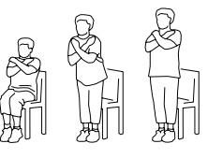
MUSKULUEN BALORAZIOA
BEHEKO GORPUTZ-ADARRETAKO INDARRAREN PROBA
(Aulki batetik jaiki eta bertan eseri 30 segundoz)
< 8 errepikapen: arriskugunea

Slide 31
BEHEKO GORPUTZ-ADARRETAKO INDARRAREN PROBA
(Aulki batetik jaiki eta bertan eseri 30 segundoz)
PROTOKOLOA
Aulkiaren erdian eserita, bizkarra zuzen-zuzen eta hankazpiak zoruan jarrita aldakaren zabaleran, eta orkatilak eta belaunak parez pare.
Aulkia 43 cm-ko hormaren kontra jarri.
Besoak eskumuturren parean gurutzatuta eta bularraren gainean jarrita egon daitezke.
“HASI!” seinalea ematean, jaiki (guztiz luzatuta) eta eseri.
EZ egin bultzarik aulkian edota izterretan lagunduta.
Guztiz eseri ariketa ondo gauzatzeko.
Errepikatu mugimendu hori ahalik eta aldi gehienetan 30 segundoz.
Bigarren saiakera bat egiteko aukera dago, 3 minutuko atsedenaldia hartu ostean.

Slide 32
BEHEKO GORPUTZ-ADARRETAKO INDARRAREN PROBA
(Aulki batetik jaiki eta bertan eseri 30 segundoz)
PUNTUAZIOA
30 segundoko tartean zehar zuzen egindako mugimenduen guztizko kopurua.
30 segundoak amaitzean, mugimenduak ibilbidearen erdia igaro badu, gauzatutzat hartuko da.
OHARRA
Ahots goraz zenbatu, errepikapena desegokia izatekotan, parte-hartzailea horretaz jabe dadin.

Slide 33
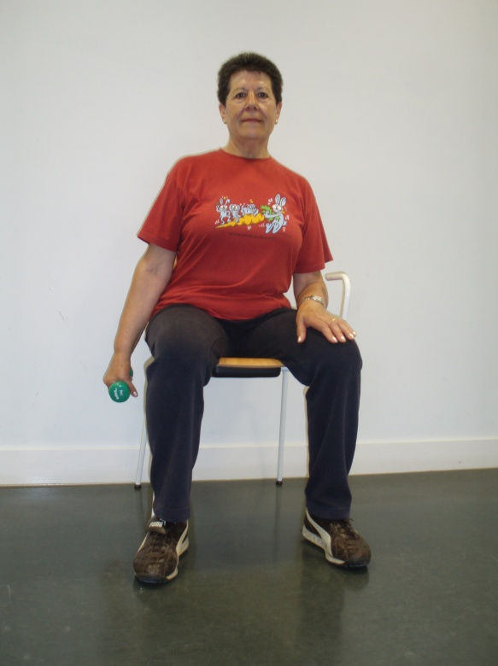
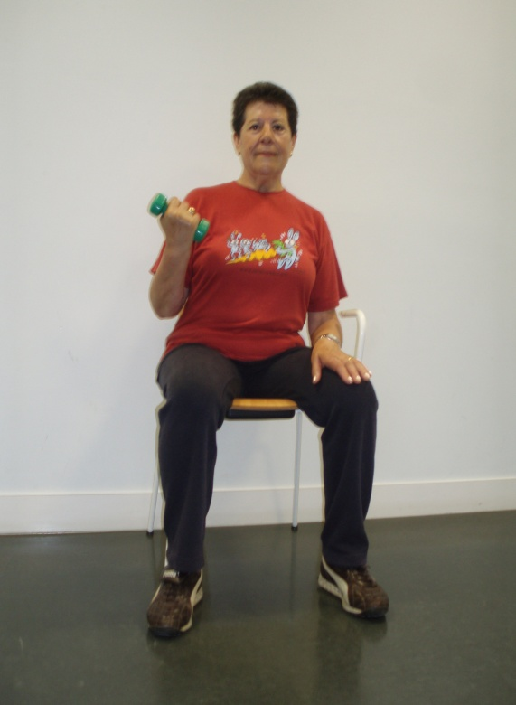
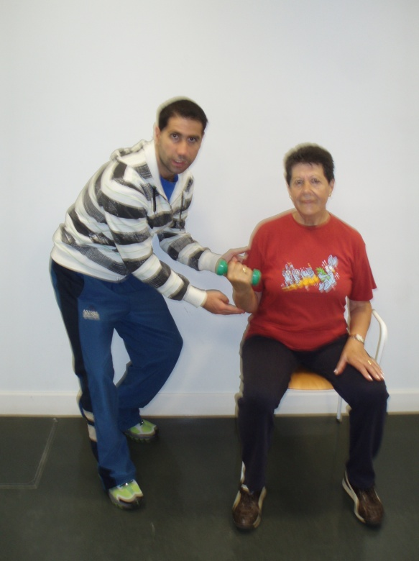
MUSKULUEN BALORAZIOA
GOIKO GORPUTZ-ADARRETAKO INDARRAREN PROBA
(Besoetako – bizepsetako flexioak eserita egonda)
Arriskugunea: < 11 errepikapen

Slide 34
GOIKO GORPUTZ-ADARRETAKO INDARRAREN PROBA
(Besoetako – bizepsetako flexioak eserita egonda)
PROTOKOLOA
Aulki batean eserita, bizkarra zuzen eta hankak zoruan jarrita. Alde gainartzailea aulkiaren aldamenean.
2 kiloko pisua emakumezkoentzat eta 3 kilokoa gizonezkoentzat.
Proba hastean, besoak behean egon behar du, zoruarekiko perpendikularrean.
“HASI!” seinalea. Biratu esku-barrua gorantz eta flexionatu guztiz besoa; ondoren, hasierako posiziora bueltatu (besoa guztiz luzatuta zegoenera).
Ebaluatzailea beso gainartzailearen aldamenean belaunikatu edo eseriko da.
Atzamarrak bizepsaren erdian, besoaren goiko aldea mugitu dadila ekiditeko eta erabateko flexioa ziurtatzeko.
Parte-hartzailearen besaurreak aztertzailearen atzamarrak zanpatu beharko lituzke.

Slide 35
GOIKO GORPUTZ-ADARRETAKO INDARRAREN PROBA
(Besoetako – bizepsetako flexioak eserita egonda)
PROTOKOLOA
Garrantzitsua da besoaren goiko aldea egonkor manten dadila proba egiten den bitartean.
Beharrezkoa gerta daiteke beste besoa ukondoaren atzean jartzea, luzera guztia behatzeko.
Bi saiakera, beso bakoitzeko bat (adierazi zein den beso gainartzailea).
Erakustaldia eta 1 edo 2 errepikapeneko saiakera-proba praktikoa.
PUNTUAZIOA
30 segundoko tartean zehar egindako saiakera onena hartu.
30 segundoak amaitzean, besoak ibilbidearen erdia igaro badu, gauzatutako flexiotzat hartuko da.

Slide 36
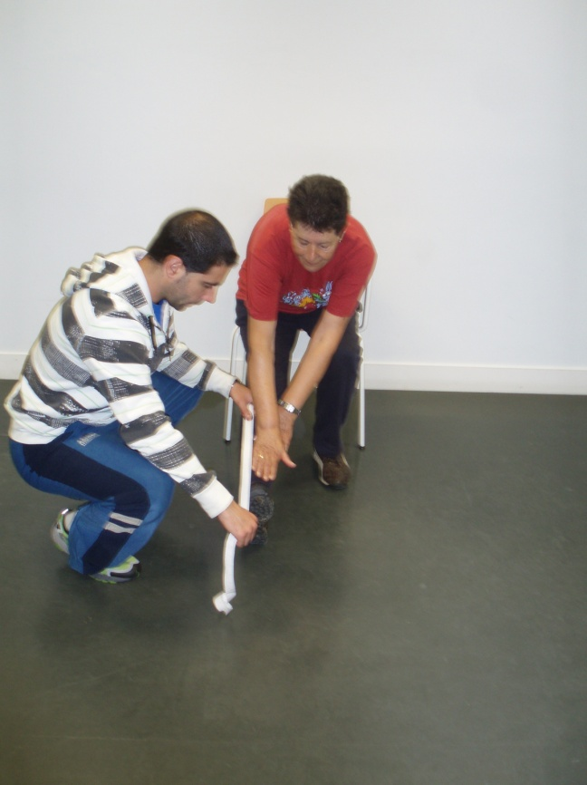
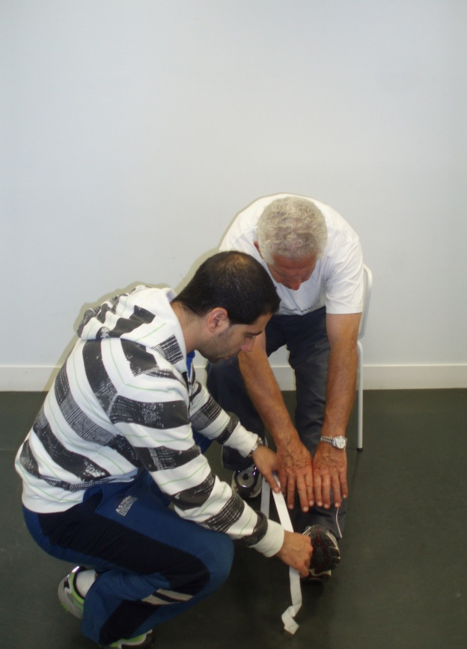
MALGUTASUNAREN BALORAZIOA
GORPUTZ-ENBORRAREN FLEXIO-PROBA AULKIAN
(Aulki batean eserita egonda, hanka-punta ukitu)
Arriskugunea: > 5 cm (emakumezkoak) eta > 10 cm (gizonezkoak)

Slide 37
BEHEKO GORPUTZ-ADARRETAKO MALGUTASUNAREN PROBA
(Aulki batean eserita egonda, hanka-punta ukitu)
PROTOKOLOA
Eseri aulkian ipurmasaileko lerroa aulkiko kaxarekin lerrokatuta geratzeko moduan.
Hanka bat flexionatuta (hankaoina zoruan jarrita) eta bestea luzetara jarrita (orpoa zoruan jarrita eta oina 90º flexionatuta).
Bizkarra gorputz-enborrarekin lerrokatuta
Jarri eskuak bata bestearen gainean eta mugitu beherantz.
Erregla bat erabiltzea gomendatzen da eskuak mugitzeko; gainera, era horretan, distantzia neurtzeko ere erabil dezakegu.
Mantendu bi segundoz gutxienez.
Hanka tolesten bada, parte-hartzaileak atzeraka egin beharko du astiro-astiro.

Slide 38

BEHEKO GORPUTZ-ADARRETAKO MALGUTASUNAREN PROBA
(Aulki batean eserita egonda, hanka-punta ukitu)
PROTOKOLOA
Ebaluatzaileak EZIN dezake parte-hartzailearen belaunean eskurik jarri, ezta hari laguntzarik eman ere probak irauten duen bitartean.
Bota arnasa aurrerantz makurtzerako garaian.
Saihestu erreboteak, eta ez luzatu sekula min ematen duen punturaino.
Erakustaldia, saiakerarako tartea, eta, ondoren, egin proba bi aldiz: hanka bakoitzeko bat, zein den hobea ikusteko.
PUNTUAZIOA
Hartu behatz lodira heltzeko falta diren zentimetroak (puntuazio negatiboa) edota behatz loditik haratago doazenak (puntuazio positiboa). Hurbilen dagoen zentimetroa hartu behar da kontuan.

Slide 39
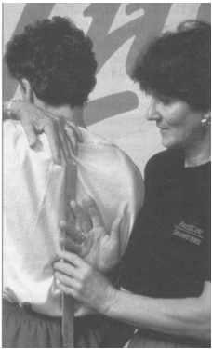
MALGUTASUNAREN BALORAZIOA 2
GOIKO GORPUTZ-ADARRETAKO MALGUTASUNAREN PROBA
(Bizkarra hazkatu)
Arriskugunea: > 5 cm (emakumezkoak) > 10 cm (gizonezkoak)

Slide 40
GOIKO GORPUTZ-ADARRETAKO MALGUTASUNAREN PROBA
(Bizkarra hazkatu)
PROTOKOLOA
Jarri esku bat sorbalda beraren gainean, esku-barrua atzeko aldea ukituz eta saiatu bizkarraren beheko aldera iristen.
Jarri beste eskua gerrialdearen atzeko partean, esku-barrua kanpora begira dagoela.
Saiatu atzeko parteraino iristen. Apuntatu esku bakoitzeko erdiko hatzamarrak beste eskurantz.
Saiatu esku bakoitzeko hatzamarrak ukitzen bizkarraren erdialdean, erreboterik eta mugimendu zakarrik sortu gabe.
Ez heldu atzamarrak eta eskuak tiratu.
Egin ariketa bi aldiz beroketa gisa, besoak kontrako aldeetan jarrita, sorbaldaren gainetik heltzeko alderik gogokoena zehazteko asmoz.

Slide 41
GOIKO GORPUTZ-ADARRETAKO MALGUTASUNAREN PROBA
(Bizkarra hazkatu)
PUNTUAZIOA
Gainezarpen-distantzia neurtzen da edota zentimetro hurbilenera heltzeko hatzamar luzeenen artean dagoen distantzia. Puntuazio negatiboa emango da (-) hatzamarrak ukitu daitezen falta den distantzia adierazteko; puntuazio positiboa emango da (+) gainezarpen-distantzia adierazteko. Saiakera bietako balio onena hartuko da kontuan.
OHARRA
Neurketa errazago egiteko, komenigarria da erregela eskuen azpian kokatzea (bizkarra eta eskuen artean).

Slide 42
Oxigeno bolumen maximoa (VO2 max) zenbatesteko proba
KARDIOARNASKETAREN BALORAZIOA
PROBA EGIN AURRETIK KONTUAN HARTU BEHARREKO FAKTOREAK
BARAU EGIN HIRU ORDU AURRETIK.
PROBAN ERAGINA IZAN DEZAKEEN EDOZEIN BOTIKA HARTZEARI UTZI AURREKO EGUNETIK.
EDOZEIN ENTRENAMENDU EDO LEHIAKETA.
ATSEDEN HARTZEN EGON PROBA EGIN BAINO 10 MINUTU AURRETIK.
ERABILI KIROL-ARROPA PROBA EGITEKO.
JAKINARAZI EDOZEIN SENTSAZIO SUBJEKTIBO IZANEZ GERO.
UTZI PROBA BERTAN BEHERA BALDIN ETA:
NEKE SUBJEKTIBOA BADAGO.
MIN HANDIA BADUZU.
BIHOTZ-TAUPADEN MAIZTASUNA EZ BADA IGOTZEN EDOTA IGOERA DESEGOKIA BADAUKA.

Slide 43
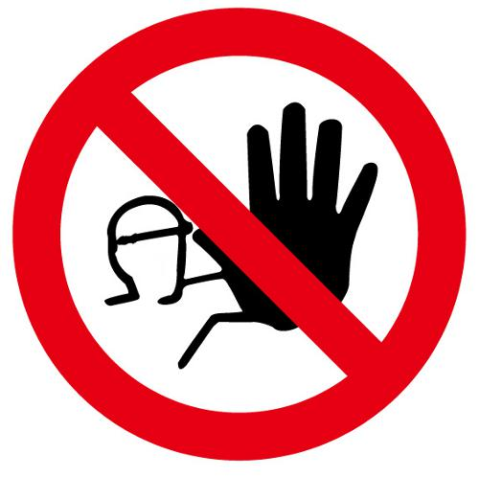
KARDIOARNASKETAREN BALORAZIOA
KONTRAINDIKATUTA
Erabateko kontraindikazioak
1. Miokardio-infartua azken hilabetean
2. Angina ezegonkorra
3. HTA (PAS > 180 PAD > 100)
4. Bihotz-taupaden maiztasun basala > 120/min.
5. Sukarra
Kontraindikazio erlatiboak
1. Proba ulertzeko zailtasunak.
2. Nahasmendu muskuloeskeletikoak

Slide 44
KARDIOARNASKETAREN BALORAZIOA
TEST RUFFIER-DIKSON PROBA:
Esfortzuarekiko egokitzapen-indize kardiobaskularra.
Prozedura:
1. Geldirik zaudela pultsazioak hartu 15 segundoz (Pr).
2. Egin hanketako 30 flexio sakon 45 segundoz.
3. Ariketa amaitzean, berriro hartzen da bihotz-taupaden maiztasuna (Po), eta minutu bat igaro ostean berriro errepikatzen da ariketa (P1).
I = 4 (Pr+Po+P1) – 200 / 10
Probaren balorazioa:
I = 1 baino gutxiago: Bikaina
I = 1 eta 5 artean: Ona
I = 5 eta 10 artean: Ertaina
I = 10 eta 15 artean: Baxua
I = 15 baino gehiago: Txarra
I = Egokitzapen-indizea

Slide 45
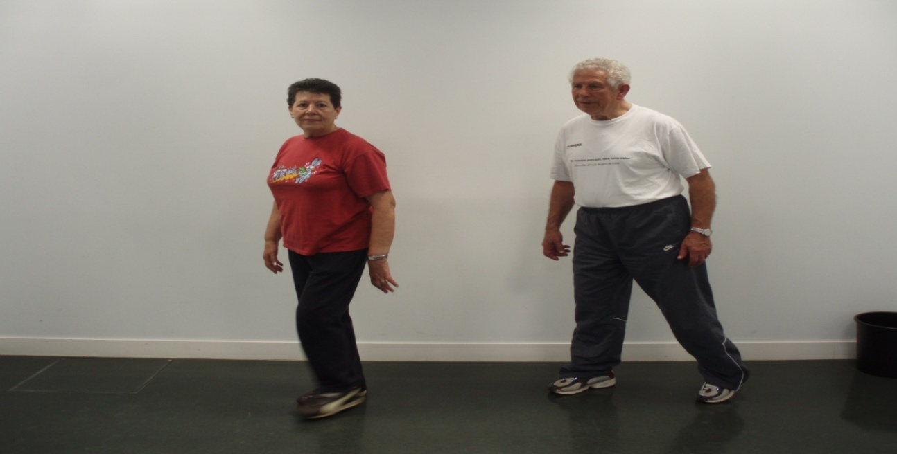
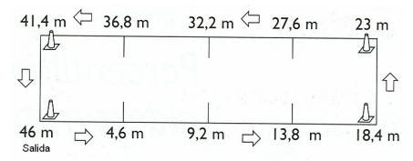
ERRESISTENTZIA AEROBIKOAREN PROBA,
6 MINUTU

Slide 46

ERRESISTENTZIA AEROBIKOAREN PROBA,
6 MINUTU
JARRAIBIDEAK
Aurreko tratamendua eta ondoko tratamendua:
  Biriketako transplantea
  Birikaren bolumena murrizteko kirurgia
  Biriketako errehabilitazioa
  Biriketako gaixotasun buxatzaile kronikoa
  Biriketako hipertentsioa
  Bihotz-gutxiegitasuna
Funtzio-gaitasuna neurtu:
  Biriketako gaixotasun buxatzaile kronikoa
  Fibrosi kistikoa
  Bihotz-gutxiegitasuna
  Gaixotasun baskular periferikoa
  Adinean aurrera doazen pazienteak
Erikortasunaren eta hilkortasunaren iragarlea
  Bihotz-gutxiegitasuna
  Biriketako gaixotasun buxatzaile kronikoa
  Biriketako hipertentsioa

Slide 47
ERRESISTENTZIA AEROBIKOAREN PROBA,
6 MINUTU
PROTOKOLOA
Beroketarik ez
Parte-hartzaile bakoitzaren buelta-kopurua zenbatu.
Bi edo hiru parte-hartzaile aztertu aldi berean, gehiago ez.
Bakarka eta ahal duten azkarren egin behar dute oinez, hitz egin gabe eta bikoteka eta taldeka joan gabe.
“HASI!” seinalea. Ahalik eta azkarren egin behar dute oinez pistaren inguruan, 6 minutuz.
KORRIKARIK EGIN GABE
Gelditzeko eta atseden hartzeko aukera dago (aulkiak jarri).
Parte-hartzaileak animatu.
Gelditu 6 minutuak bukatu ondoren.
Komenigarria litzateke saio praktiko bat egitea aurreko egunean.

Slide 48

ERRESISTENTZIA AEROBIKOAREN PROBA,
6 MINUTU
PROBA BUKATZEKO IRIZPIDEAK
CRITERIOS DE EXCLUSIÓN
Angina edota disnea sintomak izatea.
Zorabio-sentsazioa izatea edota zorabiatzea.
Hanketako mina izatea, ariketa egin ahal izatea gehiago murrizten duena.
Balantzaka ibiltzea.
Azal zurbila eta/edo ahuldura-sintomak izatea.

Slide 49
ERRESISTENTZIA AEROBIKOAREN PROBA,
6 MINUTU
SEGURTASUNA
Parte-hartzaileei jakinarazi behar zaie edozein unetan geratu behar direla zorabio-, min-, goragale- edota behar ez den neke-zantzurik agertzen badute.
Proba bukatu ostean, Borg-en eskala eta bihotz-taupaden maiztasuna hartu behar dira, eta astiro egin beharko dute oinez minutu batez nor bere onera etortzeko.
Garrantzitsua da proba bukatu ostean parte-hartzaileak bistatik ez galtzea
Lehen laguntzak eta berpizte-maniobrak egiteko trebakuntza duten langileak presente egon behar dute.
PUNTUAZIOA
6 minutuko tarte horretan ibilitako metroen guztizko kopurua.
Ebaluatzaileak edo laguntzaileak hurbilen dagoen konoaren marka hartu beharko du.

Slide 50
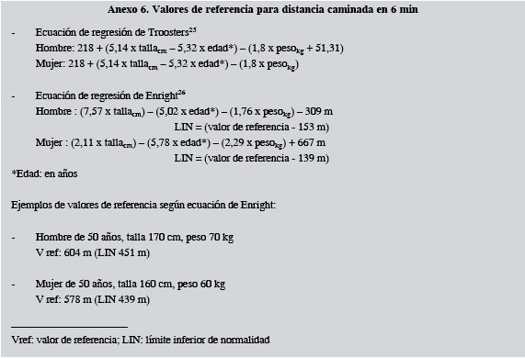
ERRESISTENTZIA AEROBIKOAREN PROBA,
6 MINUTU
< 300 m = Bihotz-gutxiegitasun kongestibo (ICC) larria
GONZÁLEZ, R.: “Test de Caminata de 6 Minutos: su Aplicabilidad Clínica y Modo de Aplicación en Pacientes con Insuficiencia Cardíaca”, in Simposio Argentino Brasileño de Ejercicio, Ergometría y Rehabilitación, 2005

Slide 51
ERRESISTENTZIA AEROBIKOAREN PROBA,
6 MINUTU
PAZIENTE OSASUNTSUAK
VO2 max (mL·kg(-1)·min(-1)) = 70.161 + (0.023 × 6MWT [m]) - (0.276 × pisua [kg]) – (6.79 × sexua, non g=0, e=1) – (0.193 × geldikako bihotz-taupaden maiztasuna - (0.191 × adina).
BURR, J.F. [et al.]: “The 6-minute walk test as a predictor of objectively measured aerobic fitness in healthy working-aged adults”, in The physician and sportmedicine 32(9) (2009), 113-139.
ADINEKO PAZIENTEAK, BIHOTZ-GIUTXIEGITASUNA ETA ARNAS-PATOLOGIAK DITUZTENAK
VO2 max = 0.03 x distantzia (metrotan) + 3.98
CAHALIN, L.P.: “The six minute walk test predicts peak oxygen uptake and survival in patients with advanced heart failure”, in Chest 110 (1996), 325-332.
VENKATESH, N. [et al.]: “Six Minuts Walking Test: A literary Review” in Sri Ramachandra Journal of Medicine 4 (2011) 30-34.

Slide 52
DATUEN INTERPRETAZIOA
VO2 max BALIOAK EMAKUMEZKOENGAN
ADINA | Oso txarra | Txarra | Hala moduzkoa | Ona | Bikaina | Ezin hobea
50-59 | < 24,6 | 25,5-28 | 28,7-30,9 | 31,4-34,1 | 35,2-38,1 | > 39.9
60-69 | < 22,8 | 23,7-25,4 | 26,6-28,3 | 29,1-31 | 32,3-34,6 | > 36,9
70-79 | < 20,8 | 21,2-22,9 | 23,8-26 | 26,6-29,4 | 30,2-33,5 | > 36,7
VO2 max BALIOAK GIZONEZKOENGAN
ADINA | Oso txarra | Txarra | Hala moduzkoa | Ona | Bikaina | Ezin hobea
50-59 | < 29,8 | 31,1-33,9 | 35,2-38,1 | 38,3-41,8 | 43,3-46,8 | 49,7-54,3
60-69 | < 25,9 | 27,4-30,6 | 31,4-33,9 | 35-38,1 | 39,5-43,2 | > 46,1
70-79 | < 22,2 | 23,7-27,1 | 28-30,2 | 30,9-34,4 | 36-39,5 | > 42,4

Slide 53
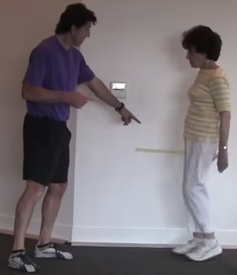
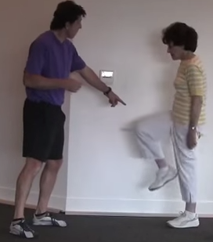
STEP-AREN PROBA, 2 MINUTU

Slide 54
STEP-AREN PROBA, 2 MINUTU
JARRAIBIDEAK
6 minutuko ibilaldi-probaren ordezkoa, espazio edo denbora nahikorik ez dagoenean.
PROTOKOLOA
Jarri marka bat horman pazientearen arantza iliakoaren eta belaunezurraren erdialdearen artean.
Jarri pazientea hormarekiko albora begira.
“HASI!” seinalea ematean, urratsak ematen hasi lekuan bertan.
Altxatu belaunak horman jarritako markaraino heldu arte.
Jarraitu urratsak ematen ahalik eta azkarren bi minutuko tartean zehar.
Nekatuz gero, martxa moteldu edota gelditu eta askatasun osoz atseden hartu.
Ez da zenbatuko markara heltzen ez den urrats bakoitza, eta parte-hartzaileari hanka gehiago igo behar duela esango zaio.

Slide 55
ERRESISTENTZIA AEROBIKOAREN PROBA,
6 MINUTU
SEGURTASUNA
Utzi erabiltzaileari erritmoa moteltzen edota atseden hartzen, nekatzen bada.
Ziurtatu zaitez zorua ez dela irristakorra.
Oreka galduz gero, pertsona bat gertu egon behar da parte-hartzailea eusteko.
PUNTUAZIOA
Eskuineko belauna hormako markaraino heltzen den guztizko kopurua.
Markara iristen ez bada, ez da errepikapena kontuan hartuko, eta parte-hartzaileari hanka gehiago igo behar duela esango zaio.

Slide 56
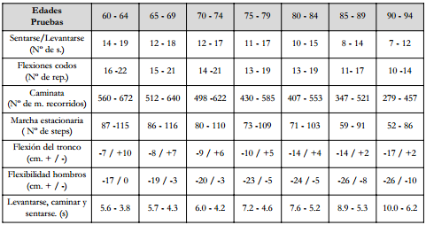
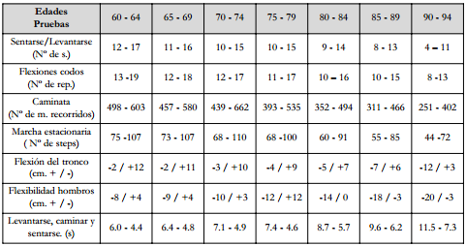
DATUEN INTERPRETAZIOA
GIZONEZKOAK
EMAKUMEZKOAK
RIKLI, R.; JONES, J.: Senior Fitness Tests Manual, Human Kinetic, 2001.

Slide 57
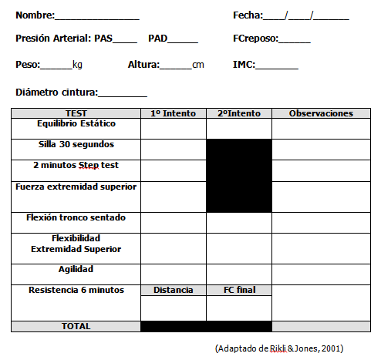

Slide 58
BIBLIOGRAFIA
ACSM: Manual ACSM para la Valoración y Prescripción del Ejercicio, 3.argit., Paidotribo, 2014.
ACSM: Manual ACSM para la Valoración del Fitness Relacionado con la Salud, 4. argit., Wolters Kluwer Health, 2014.
WHO: Waist Circunference and Waist hip Ratio: Report of a WHO Expert Consulation, 2008. Hemen eskuragarri: http://apps.who.int/iris/bitstream/10665/44583/1/9789241501491_eng.pdf?ua=1
BACPR: Exercise for Cardiac Rehabilitation Student Workbook, United Kingdom, 2012.
MORA, J.; GONZÁLEZ, J.L.; MORA, H.: “Baterías de Tests más utilizadas para la Valoración de los niveles de Condición Física en sujetos mayores”, in Revista Española de Educación Física y Deporte 6 (2007), 107-129.
Ruffier-Dickson probari buruzko bideoa: https://www.youtube.com/watch?v=IwhEbtQNKmw

